Slide 1
Turnitin
http://turnitin.com/tr/ Url adresi üzerinden sadece tez için kullanılacaktır.
http://www.ithenticate.com/ programını ise diğer çalışmalarınız için kullanınız.
Her iki programı kütüphanemizin web sayfasından programlar sekmesinden ulaşabilirsiz.

Slide 2
Enstitünün Görev Ve Yetkileri
Mail adresine gelen kullanıcı adı ve şifresi güncellenir. ( Öğretmen olarak yetkilendirilir.)
Ekran Türkçeleştirilir.
Sınıf ekle Sekmesinden sınıf türü TEMEL Olarak işaretlenir.
Sınıf adı “x enstitüsü 2015 lisans tezleri” veya “x enstitüsü 2015 yüksek lisans tezleri” olarak girilebilir.
ÖA ( Öğrenci asistanı / Tez danışmanı ) katılım şifresi akılda kalıcı bir numara olabilir. ÖR: 123456
Sınıf başlama ve bitiş tarihleri belirlenip gönder tıklanır.
Kayıt işlemi bitince Sınıf no xxxx ve Kayıt şifresi 123456 ekranda görüntülenecek. Bu Sınıf no Kayıt şifresi ile Tez danışmanları kayıt yapabilecek.

Slide 3
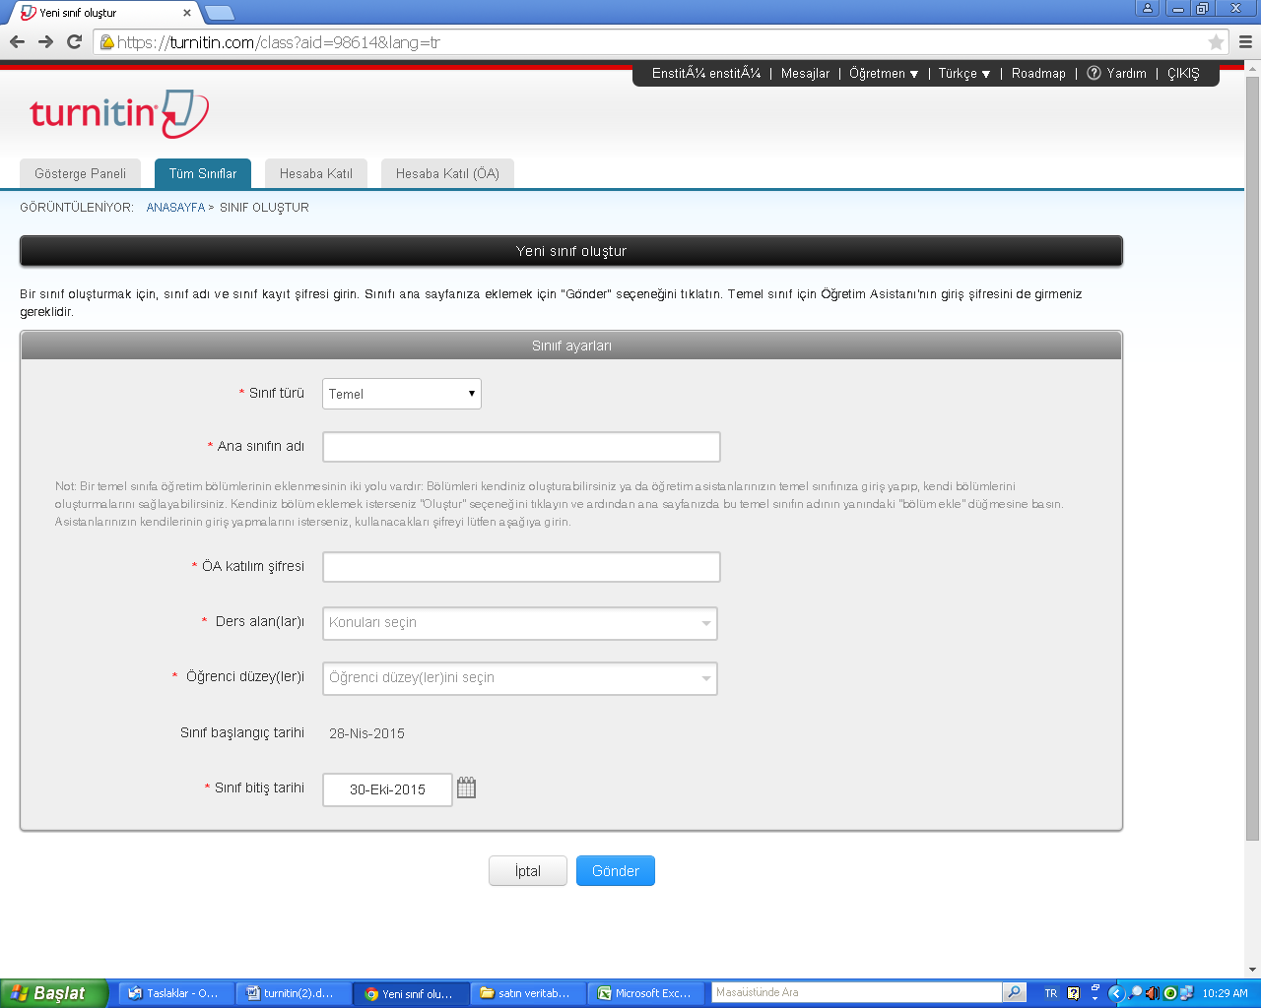

Slide 4
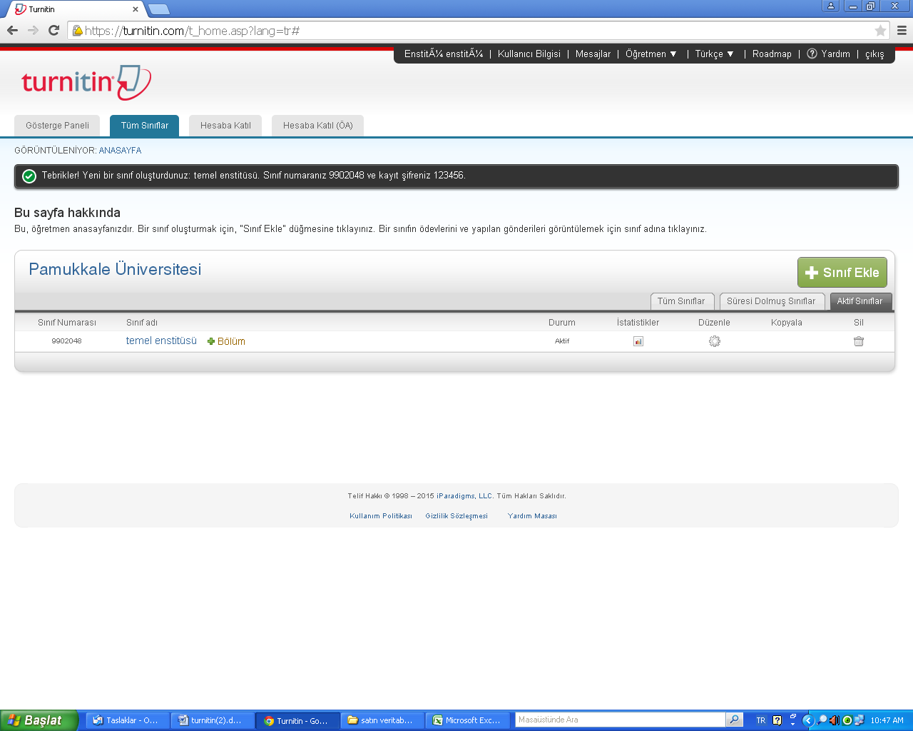
Kayıt sonrası ekran bu şekilde görüntülenecektir. İstenirse başka sınıf ekleme yapılmayabilir. Enstitü isminin yanında bölüm sekmesi tıklanarak Tez Danışmanlarınız Bu alana ekleyiniz . Yetkilendirilen Tez Danışmanlarının mail adresine e posta adresi gidecektir.

Slide 5
Tez danışmanına gönderilen mail örneği
Sizin için yeni bir Turnitin hesabı oluşturuldu ve Ögretmen “x enstitüsü” tarafından “xxxxxxxxxxxx" sınıfına Ö–A olarak eklendiniz.
Turnitin Originality Check, egitimcilerin, Ögrenci Ödevlerini yanlış alıntılama ve olası intihale karşı sürekli olarak güncellenen veri tabanı ile karşılaştırarak kontrol etmelerini saglar. Her bir Orijinallik Raporu, Ögrencilerinin akademik dogrulunu korumanın yanında aynı zamanda Ögretmenlere Ögrencilerine dogru alıntılama yapmayı Ögretme fırsatı verir.
Turnitin kullanmaya başlamak için, http://www.turnitin.com/tr/home adresine gidiniz ve aşagıdaki geçici bilgileri kullanarak giriş yapınız:
E-posta adresi: nkirkbas@pau.edu.tr
Şifre: xxxxxxx

Slide 6
Tez Danışmanının işlemleri
Sınıf ekleme Yapmayacaktır. (Çünkü eklenmiş bir sınıfın içerisindedir.
Ödev ekle yapabilecek. Ödev tarihini kendisi belirleyebilecek. Belirlediği tarih aralığı harici ödev gönderilemeyecektir.
Öğrenciler sekmesi altından öğrenci ekleme işlemi yapılacaktır. (Öğrencinin adı, soyadı, e posta adresi girilecektir.)
Tez öğrencisi Sınıf kullanıcı adı ve şifresini kullanarak kayıt yapabilecektir.
Tezin adı ve yazar adı düzgünce girilmelidir. Tez sahibi bir tezi en fazla aynı ad ve yazarla 2 kez gönderebilecektir. Farklı bir isimle gönderilirse ilk gönderilen tezin bir nüshasını sistemde kayıt ettiği için öğrenci o tezin kendisinin olduğunu ispatlamak durumundadır ( aksi halde tez intihal durumuna düşer). Sisteme bir tez için en fazla aynı isimle iki gönderi yapınız.
Sisteme gönderilen tez otomatik olarak bir oran verilecektir. Verilen bu oranı Enstitüde Görebilecektir.

Slide 7
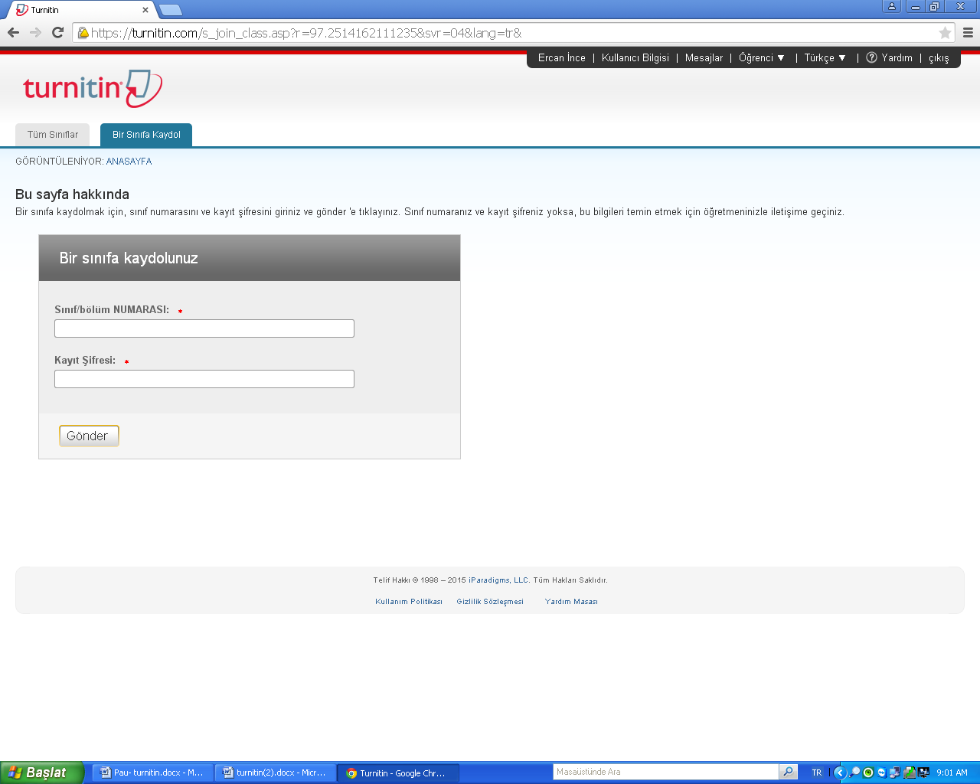
Sınıf bölüm numarasını ve kayıt şifresini enstitüden veya tez danışmanından alan öğrenci ilgili bölüme kaydolur. Gönder ikonunu tıklayıp gerekli alanları doldurarak dosya gönderir.

Slide 8
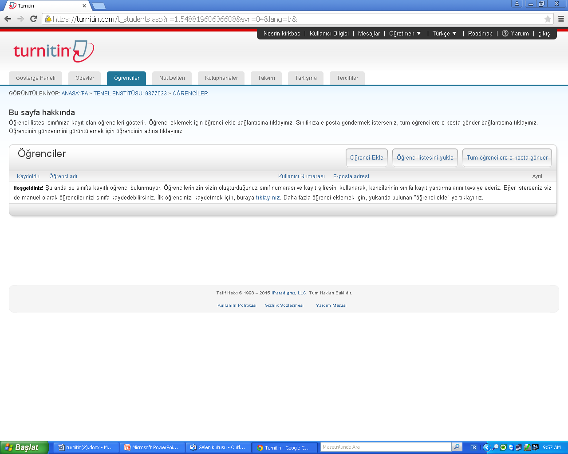
Öğrenci ekleme

Slide 9
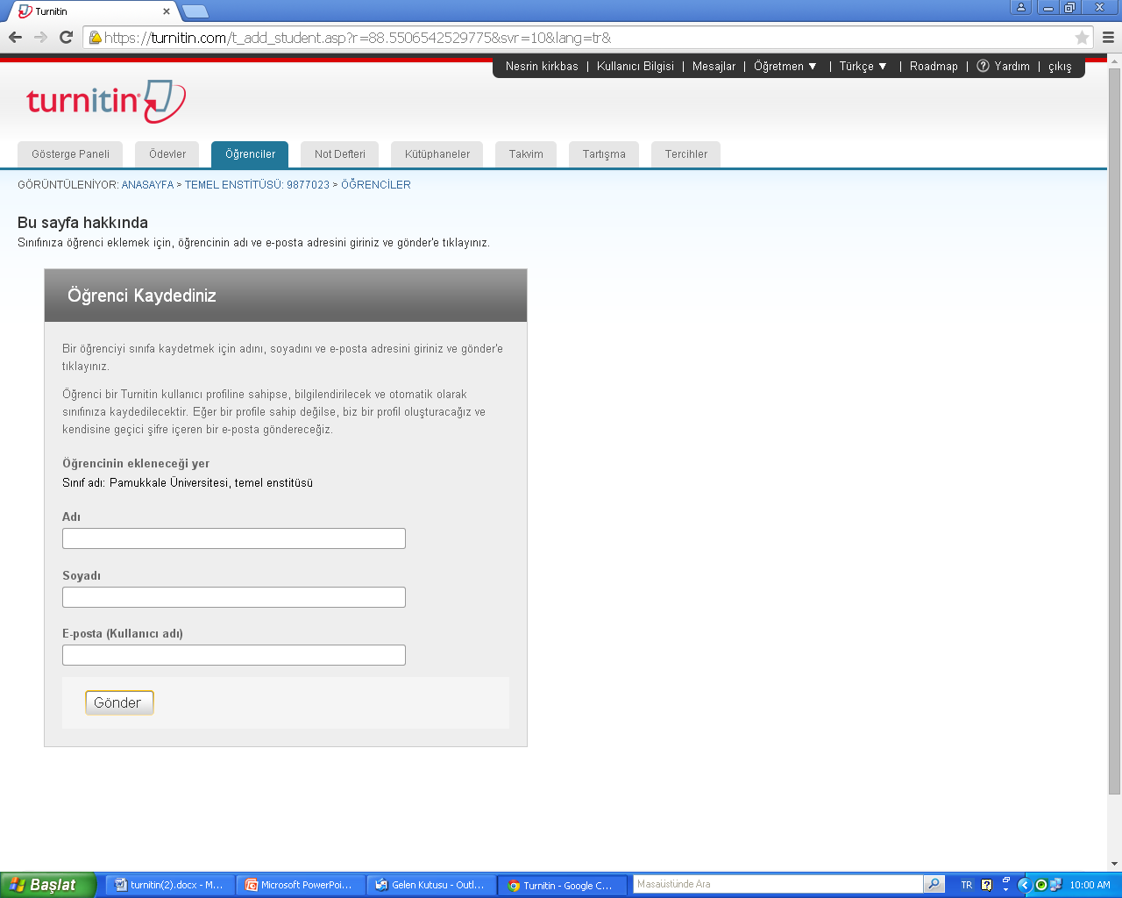
Öğrenci kayıt İçin adı soyadı eposta adresi girilecektir.

Slide 10
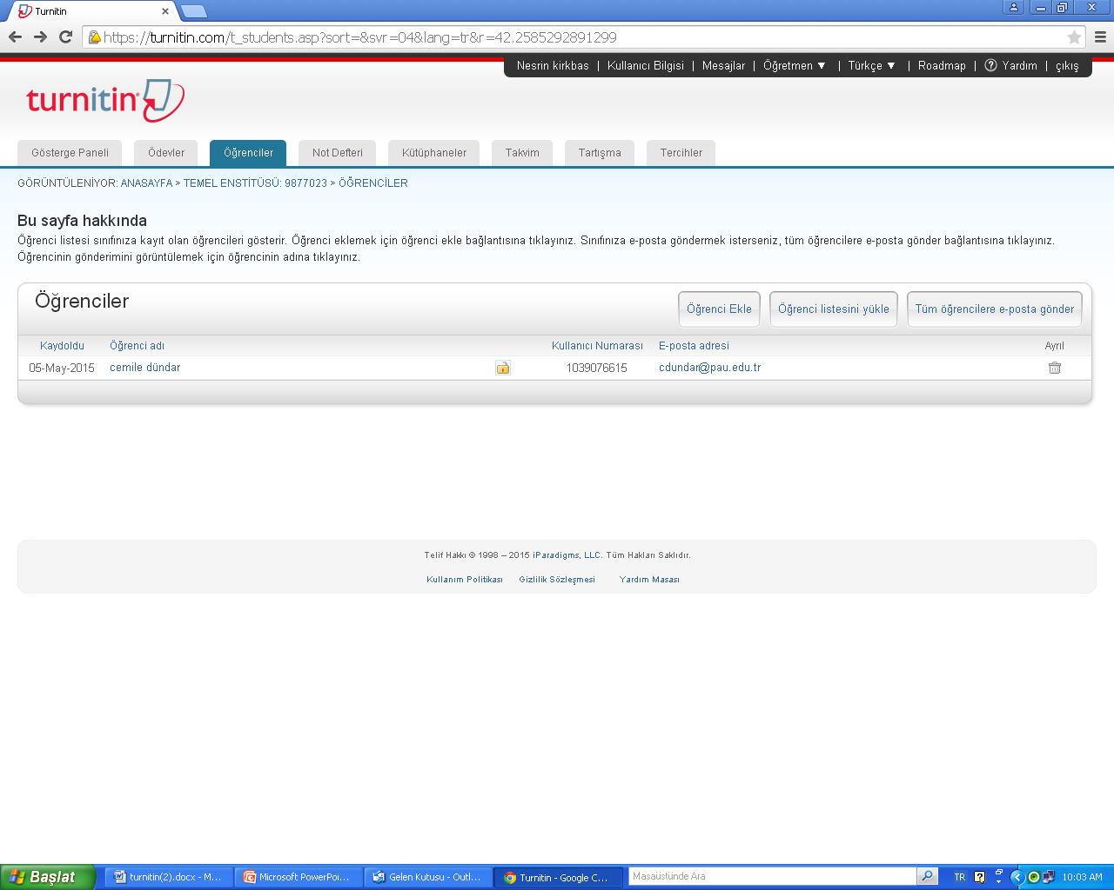
Tez danışmanı (ÖA) tarafından eklenen öğrenci

Slide 11
Öğrencinin Sorumlulukları
Tez danışmanı tarafından eklenen öğrencinin mail adresine bilgilendirme maili gider.
Tez danışmanı öğrenciyi kaydetmişse mail’ine gelen bilgiler eşliginde turnitin sayfasından login sekmesinden girerek şifre değişikliği yapacak , istenirse sağ üst köşeden ekranı Türkçe yapacak ödev gönder sekmesinden dosyasını ekleyerek gönderiyi tamamlayacak.
Tez Danışmanı Ekleme Yapmaz ise aşağıdaki yolu izler
www.turnitin.com adresine gider Hesap oluştur ve öğrenci sekmeleri tıklanır.
Bölüm numarası, şifresi, adı, soyadı, e posta adresini yazar .
Bir sınıfa kaydol ekranı gelir.
Bölüm numarası ve şifresini yazar ( bölüm numara ve şifresi hocadan alınır.)

